Slide 1
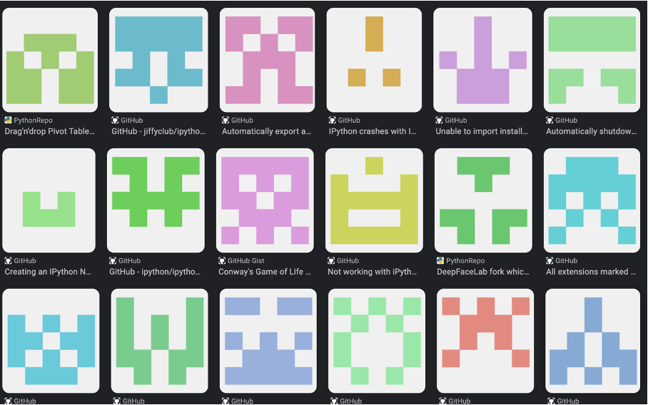
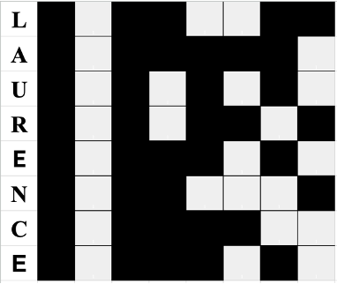

Groupe Alpha
Projet Pixel Art et QR-Code
Elena Neemtallah, Peter Zahr- Terminale NSI

Slide 2
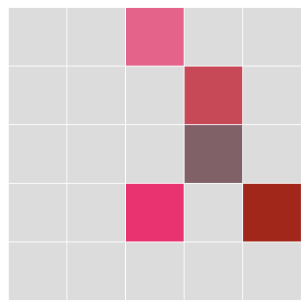
PIXEL ART ALÉATOIRE
Pour la première partie du projet, le code Python utilise la bibliothèque ipythonblocks pour générer un pixel art aléatoire dans une grille 5x5. La fonction art_alea() crée une grille de blocs, chaque bloc représentant un pixel de 50x50 pixels avec une couleur initiale gris clair (220, 220, 220). Ensuite, la fonction sélectionne un nombre aléatoire de blocs (jusqu’à 25) et leur assigne des couleurs aléatoires en générant des valeurs RGB entre 0 et 255. Ainsi, chaque exécution produit une image unique en modifiant aléatoirement la couleur et la position de certains blocs dans la grille.

Slide 3

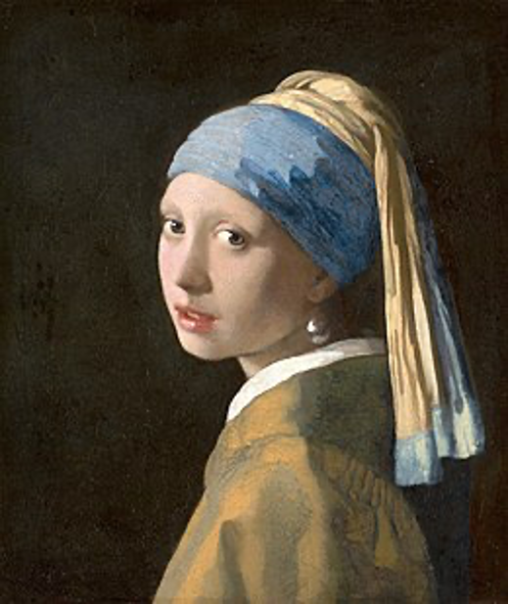
CRÉATION PIXEL ART
Notre second code Python utilise ipythonblocks pour créer une représentation en pixel art de La Jeune Fille à la Perle de Vermeer. La fonction creation_art() prend une matrice de couleurs comme paramètre, chaque couleur étant définie en RGB. La matrice spécifie la couleur de chaque pixel, permettant de recréer des motifs visuels détaillés.
Après des vérifications pour s'assurer que l'entrée est une liste non vide, la fonction initialise une grille de pixels de taille adaptée, chaque bloc mesurant 30x30 pixels. Ensuite, chaque position de la grille est remplie selon les couleurs de la matrice. La palette de couleurs, définie par des variables comme b (blanc), n (noir), et différentes teintes de bleu et beige, permet de capturer les nuances du tableau original. Enfin, l’appel à creation_art(matrice_fille) génère le pixel art correspondant.

Slide 4
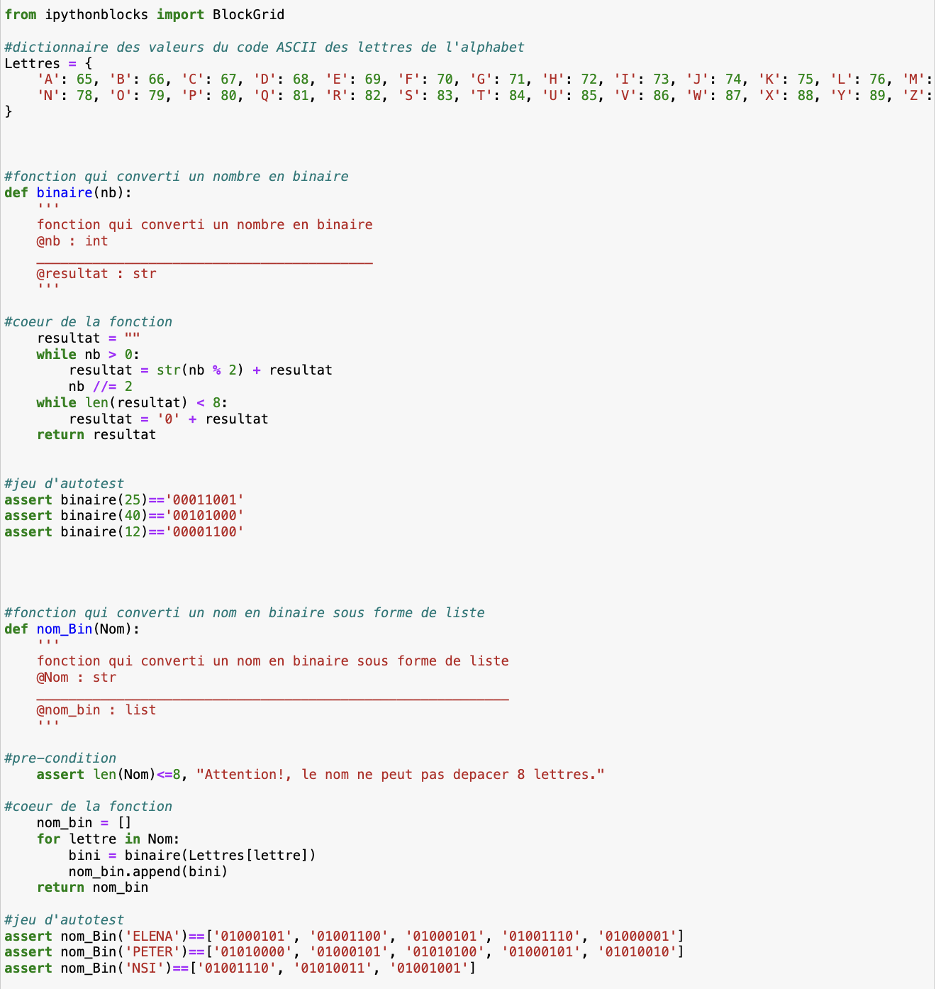
Code QR-code
Ce code Python génère un QR code personnalisé en pixel art basé sur le nom fourni, en utilisant la bibliothèque ipythonblocks. La fonction binaire() convertit un nombre en sa représentation binaire sur 8 bits, tandis que nom_Bin() transforme chaque lettre d’un nom en code ASCII binaire, en utilisant un dictionnaire (Lettres) des valeurs ASCII pour les lettres majuscules.

Slide 5
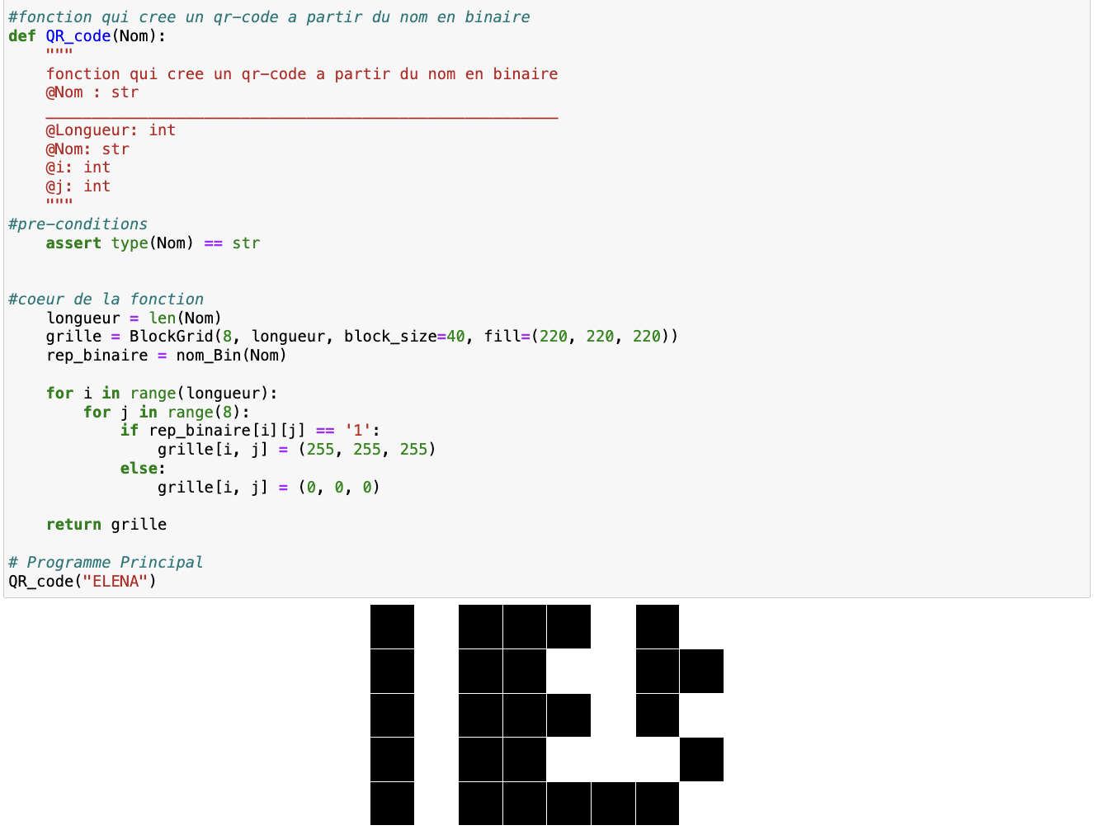
Code QR-code
La fonction principale, QR_code(), crée un QR code en convertissant chaque lettre du nom en une séquence binaire, puis génère une grille de 8 colonnes ou chaque bit binaire correspond a un pixel blanc (pour '1') ou noir (pour '0'). Ce QR code personnalisé est ainsi visualisé sous forme de grille avec chaque lettre représentée en binaire. L’appel QR_code("LAURENCE") produit par exemple le QR code pour ce prénom, générant une grille 8x8 selon la longueur du nom.

